Slide 1
Quan sát hình vẽ và so sánh chiều dài 2 đoạn thẳng và 2 người trong từng hình sau?
A
B
A
B
C
D
C
D
TH1
TH2
TH3
Notes:
Để so sánh thuộc tính của vật thể này với vật thể khác người ta dùng đến các phép đo. Trong các phép đo người ta sẽ quan tâm đến: đơn vị đo, dụng cụ đo và cách sử dụng các dụng cụ đo đó.

Slide 2
Bài 4
ĐO CHIỀU DÀI

Slide 3
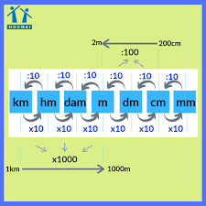
1. Đơn vị và dụng cụ đo chiều dài
+ Đơn vị chuẩn là mét (m)
1,25m = .................dm
b. 0,1dm = ..............mm
c. .................mm = 0,1m
d. ................cm = 0,5dm

Slide 4
1. Đơn vị và dụng cụ đo chiều dài
Em có biết:
Ngoài đơn vị đo độ dài là mét, một số quốc gia còn dùng các đơn vị đo độ dài khác:
+ 1 in (inch) = 2,54cm
+ 1 dặm (mile) = 1609m (≈ 1,6km)
Một số đơn vị đo chiều dài với khoảng cách lớn như đơn vị thiên văn (AU), đơn vị năm ánh sáng (ly) và đơn vị đo dùng để đo kích thước các vật nhỏ micromet, nanomet, angstrom.
Tivi lớn nhất thế giới có màn hình 98 inch. Hãy tính chiều dài của tivi theo đơn vị cm?

Slide 5
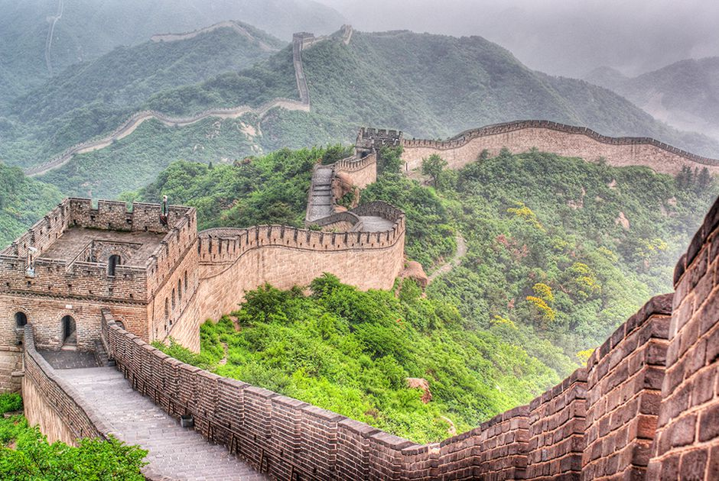
Xa lộ Liên Mỹ: dài nhất thế giới (con đường ô tô) Liên Mỹ kết hợp 17 quốc gia với chiều dài 48000 km.
Cầu vượt biển Trung Quốc: dài nhất thế giới Trung Quốc nối Hồng Kông – Chu Hải – Ma Cao: hơn 55 km.
Vạn Lí Trường Thành: Dài 21196 km.

Slide 6
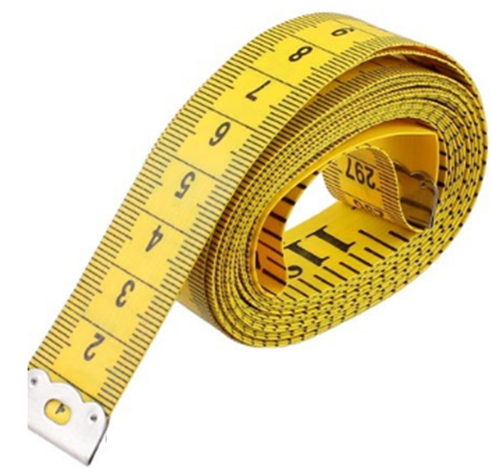
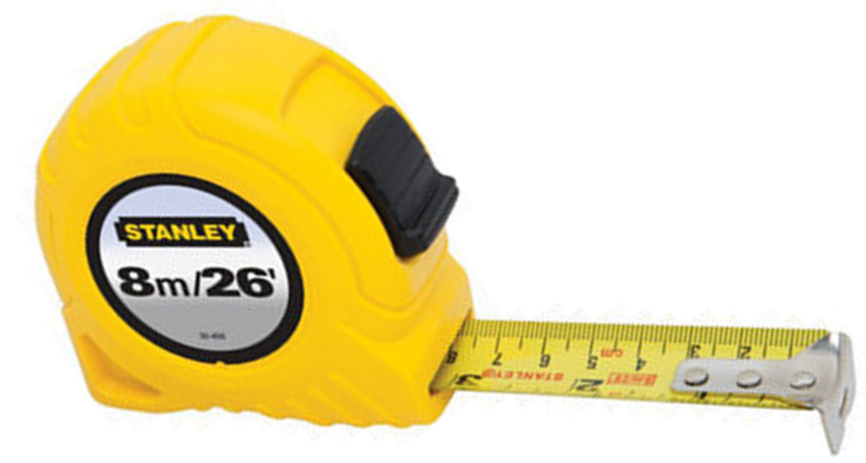
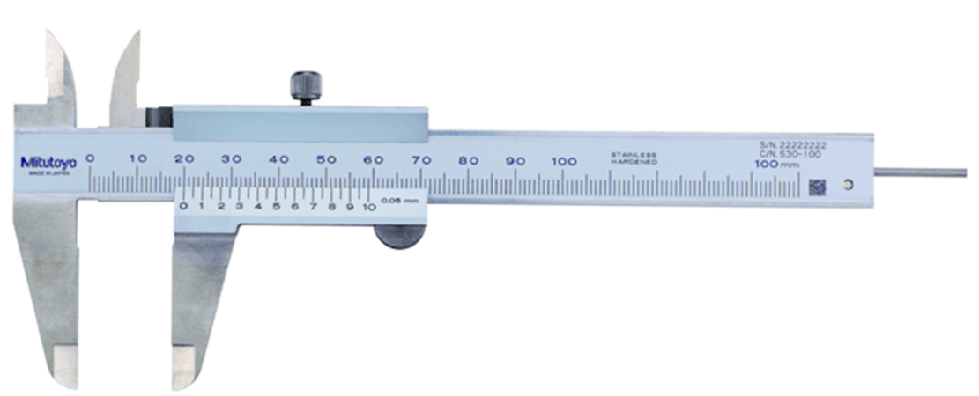
1. Đơn vị và dụng cụ đo chiều dài
1: Kể tên các loại thước ở hình 4.2 a, b, c, d. Tại sao người ta lại sản xuất ra nhiều loại thước khác nhau như vậy?
Hình a
Thước kẻ
Hình c
Thước dây
Hình b
Thước cuộn
Hình d
Thước kẹp
Hình 4.2. một số dụng cụ đo chiều dài

Slide 7
2. Xác định GHĐ và ĐCNN của các thước sau:
a) GHĐ : 10cm
ĐCNN: 0,5cm
b) GHĐ : 10cm
ĐCNN: 0,1cm
c)
c) GHĐ : 15cm
ĐCNN: 1cm
Notes:
Bài trước hs đã học định nghĩa về GHD, DCNN. Yêu cầu nhắc lại.

Slide 8
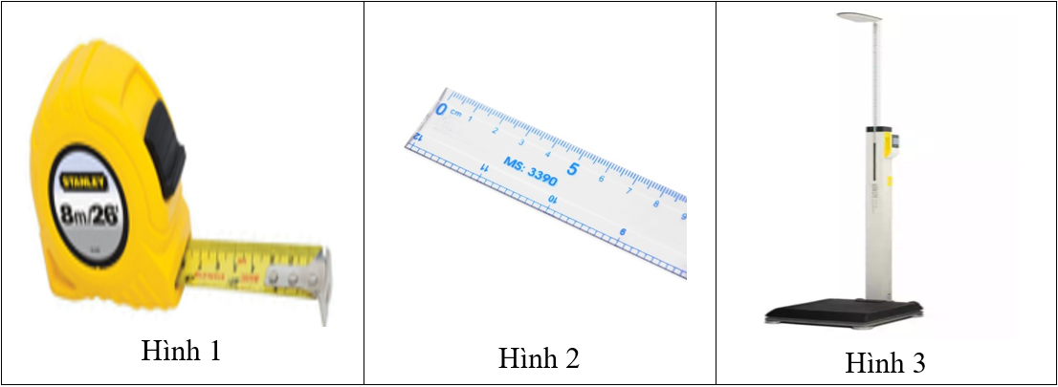
2. Thực hành đo chiều dài
Lựa chọn nhanh thước đo trong các trường hợp sau và giải thích?
TH1: Đo độ dày sách giáo khoa Khoa học tự nhiên 6.
TH2: Đo chiều cao của các bạn trong lớp.
TH3: Đo chiều dài và chiều rộng của phòng học.
Các loại thước đo được chọn:
Notes:
Kết luận: Để đo được chiều dài cần chọn thước. Để chọn được thước thích hợp cần ước lượng chiều dài của vật cần đo trước

Slide 9
Quan sát hình 4.3 cho biết đo chiều dài trong trường hợp nào nhanh và cho kết quả chính xác hơn? Tại sao?

Slide 10
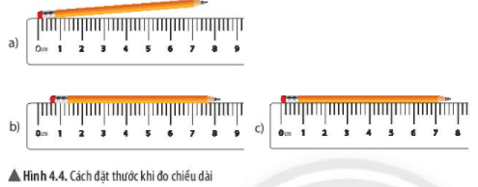
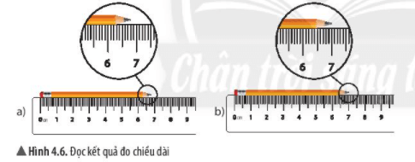
Quan sát hình 4.4 và cho biết cách đặt thước để đo chiều dài bút chì như thế nào là đúng?
Quan sát hình 4.6 và cho biết kết quả đo chiều dài bút chì tương ứng ở các hình là bao nhiêu xentimet?
c
b
Quan sát hình 4.5 và cho biết cách đặt mắt để đọc chiều dài bút chì như thế nào là đúng?
c

Slide 11
Nêu các bước thực hiện đo chiều dài?
Các bước đo chiều dài:
Bước 1: Ước lượng chiều dài của vật cần đo
Bước 2. Chọn thước đo có GHĐ và ĐCNN phù hợp.
Bước 2: Đặt thước đo đúng đúng cách: song song với đoạn cần đo chiều dài. Một đầu của vật trùng với vạch số 0 của thước.
Bước 3: Đặt mắt vuông góc với thước, đọc giá trị chiều dài của vật cần đo theo giá trị của vạch chia gần nhất với đầu kia của vật.
Bước 4: Ghi kết quả. Nếu đo nhiều lần thì kết quả đo chiều dài lấy là trung bình cộng của tất cả các lần đo.

Slide 12
Trò chơi: Tinh thần đồng đội
Vật cần đo | Dụng cụ đo |  |  | Lần đo 1 | Lần đo 2 | Lần đo 3 | Giá trị trung bình
 | Tên dụng cụ | GHD | DCNN
Chiều dài đoạn thẳng AB, CD |  |  |  | l₁ = | l₂ = | l₃ = | l_{tb} =
Chiều dài quyển sách KHTN 6 |  |  |  | d₁ = | d₂ = | d₃ = | d_{tb} =
Chiều dài bàn học |  |  |  | h₁= | h₂= | h₃= | h_{tb}=
..........................
..........................
Notes:
Yêu cầu các nhóm đọc cách đo.

Slide 13
IV: Luyện tập
Câu 1. Để đo độ dài của một vật, ta nên dùng
A. thước đo. B. gang bàn tay.
C. sợi dây. D. bàn chân.
Câu 2. Giới hạn đo của thước là
A. độ dài giữa hai vạch chia liên tiếp trên thước.
B. độ dài nhỏ nhất ghi trên thước.
C. độ dài lớn nhất ghi trên thước.
D. độ dài giữa hai vạch chia bất kỳ ghi trên thước.

Slide 14
Câu 3. Đơn vị dùng để đo chiều dài của một vật là
A. m² B. m C. kg D. l
Câu 4. Xác định giới hạn đo (GHĐ) và độ chia nhỏ nhất (ĐCNN) của thước trong hình
A. GHĐ 10cm ; ĐCNN 0 cm B. GHĐ 10cm ; ĐCNN 1cm.
C. GHĐ 10cm ; ĐCNN 0,5cm. D. GHĐ 10cm ; ĐCNN 1mm.

Slide 15
Hoạt động trải nghiệm
Chia lớp thành 4 góc
( học sinh được lựa chọn góc)
Chuyên gia toán học Đo đường kính nắp chai | Chuyên gia vật lí Đo thể tích của một khối lập phương và đá.
Chuyên gia chăm sóc sức khỏe Đo và đánh giá chiều cao của bạn trong nhóm và đề ra biện pháp tăng chiều cao. | Chuyên gia đo đạc Dùng điện thoại để đo đạc một số trường hợp

